Slide 1
3 månaders uppföljning
Diagnoser som följs upp I60, I61, I63 samt G45 som fått trombolys och/ eller trombektomi
Registreringar med reservnummer får ingen uppföljning
Patienter som avlidit får inget utskick
Om flera insjuknanden inom 28 dagar skickas en uppföljning
Registreringen behöver inte vara klar MEN påbörjad (inte endast anmälan) och åtagandet utskrivande sjukhus etablerat i en vårdrelation för att uppföljning ska skickas ut.
Utskrivande ”slut” sjukhus ansvarar för uppföljningen

Slide 2
Vad gäller vid utskick?
Digital enkät via 1177 85 dagar efter insjuknandedatum, görs automatiskt från INCA
Om inte patienten har 1177 eller inte avisering på 1177 aktiverat kommer patienten upp som aktuell för pappersutskick
Digital påminnelse för de som har 1177 9 dagar efter första utskick, görs automatiskt från INCA
Om ej svar på digital påminnelse kommer patienten upp som aktuell för pappersutskick 6 dagar efter digital påminnelse skickats ut.
Möjligt skicka påminnelse även på pappersutskick kommer upp som aktutell för påminnelse 9 dagar efter första pappersutskick

Slide 3
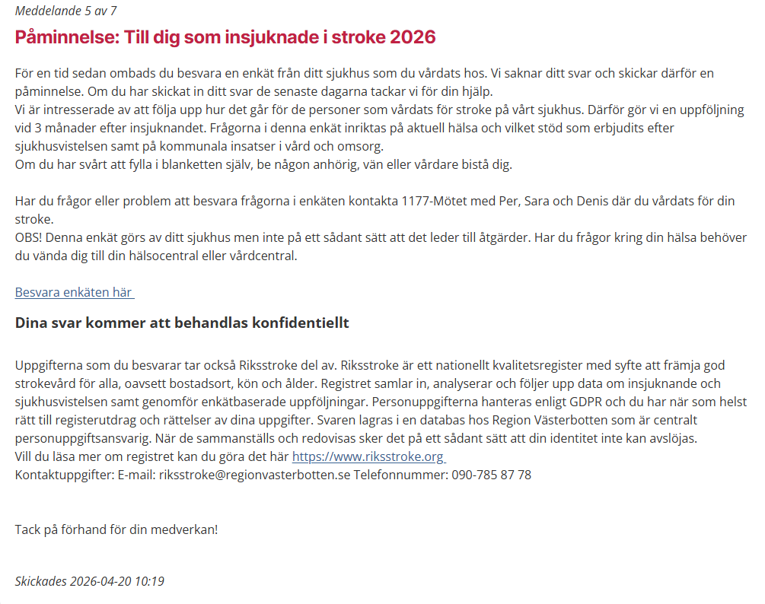
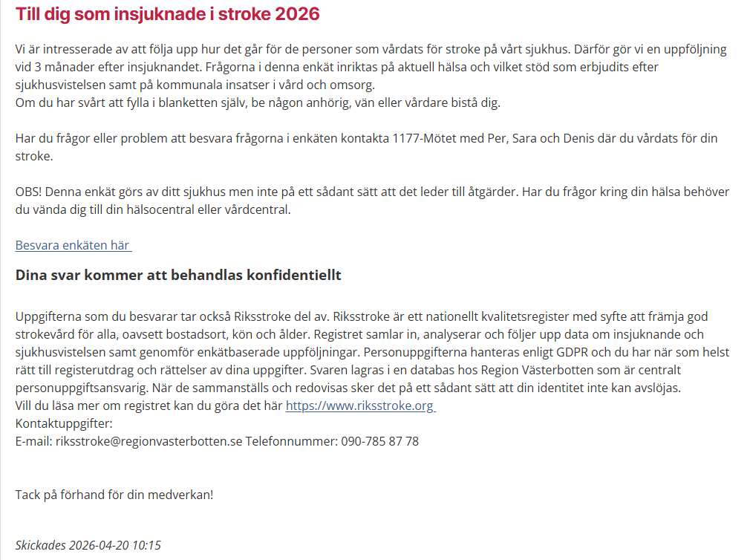

Vad patienten ser på 1177

Slide 4
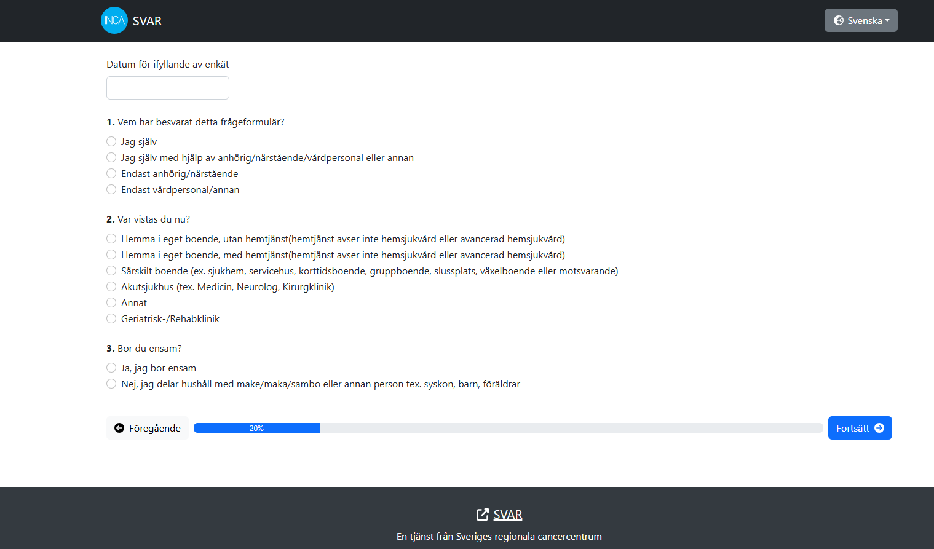
Enkäten besvaras på Svar@INCA
Enkäten besvaras inte på 1177 utan endast avisering går ut via 1177
Patienten besvarar enkäten via länk på INCA
Enkäter som besvarats digitalt kräver ingen manuell hantering

Slide 5
Hantering av pappersenkäter
Enkäter som är aktuella för utskick hittas på Dashboarden under ”Enkäter att hantera”.
Enkäter som inväntar svar hittas under Listor, fliken Uppföljningar och Inväntar svar. Det är där ni också går för att mata in svaren som kommer på papper.
Alla besvarade enkäter (1177 eller pappersutskick) hittas under Listor, fliken Uppföljningar och besvarade.

Slide 6
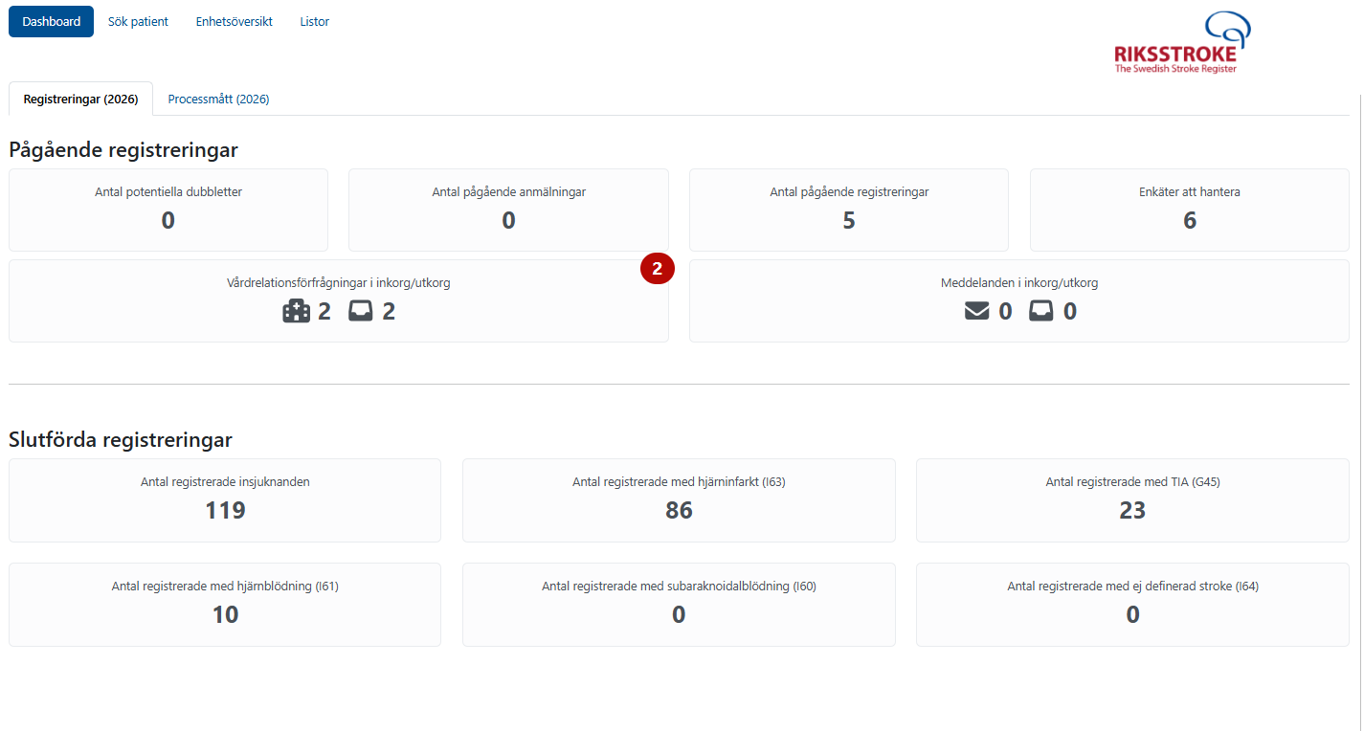


Slide 7
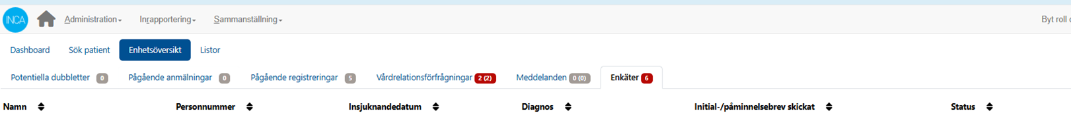
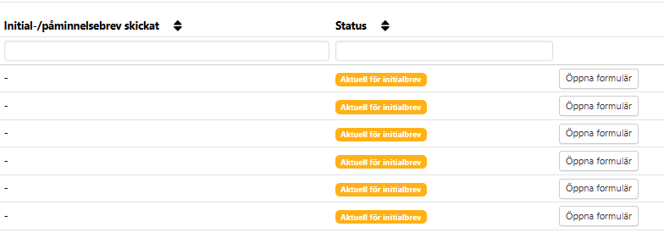
Patienter aktuella för pappersutskick
Enkäter aktuella för pappersutskick hittar ni under Enhetsöversikt och fliken enkäter
Under rubriken Status kommer ni se om det är initialbrev (första utskick) eller om det är påminnelse som ska skickas ut.
För att göra ett utskick till patienten. Klicka på Öppna formulär

Slide 8
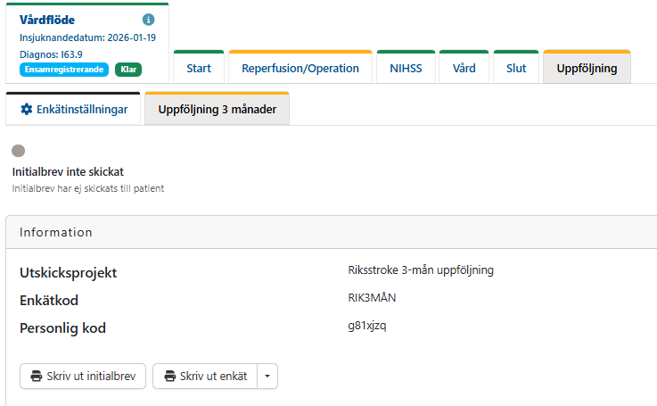
Pappersutskick
När ni öppnat enkäten kan ni skriva ut initialbrev under rubriken information.

Slide 9
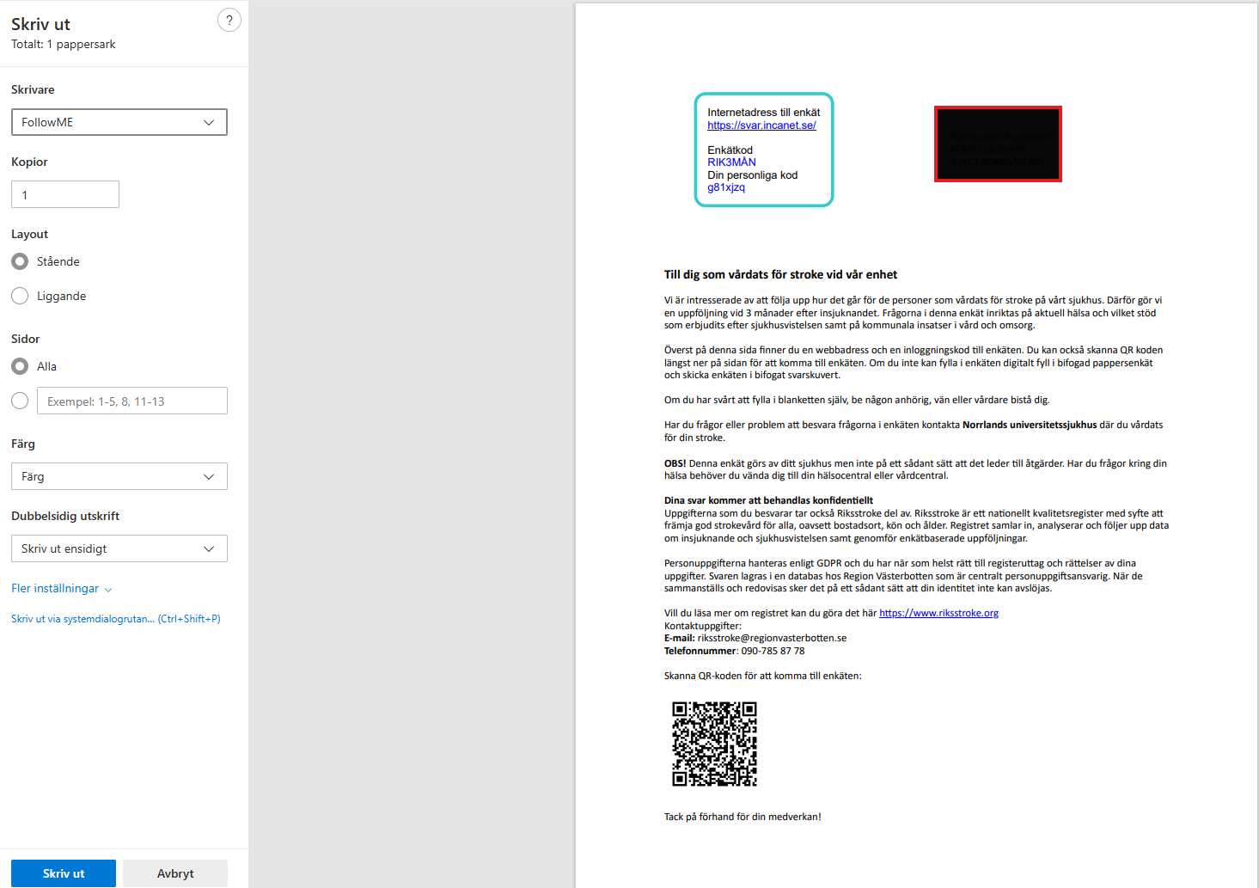
Initialbrev
En PDF skapas för utskrift. Här framgår att det är ert sjukhus som skickar ut enkäten.
Patientens namn och adress i rutan för att passa i fönsterkuvert.
Finns en QR kod för digitalt svar om patienten så önskar

Slide 10
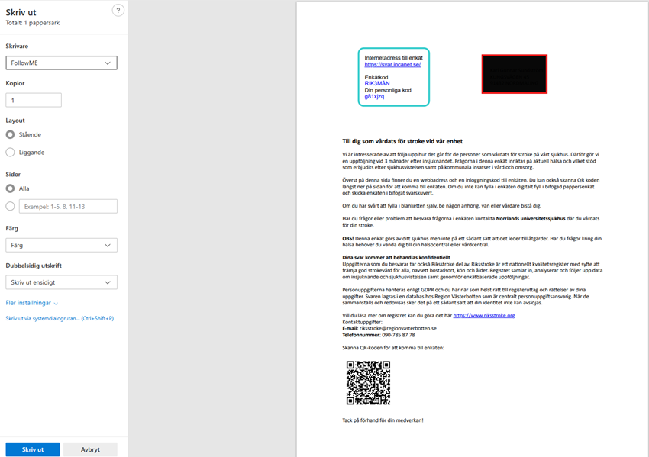

Slide 11
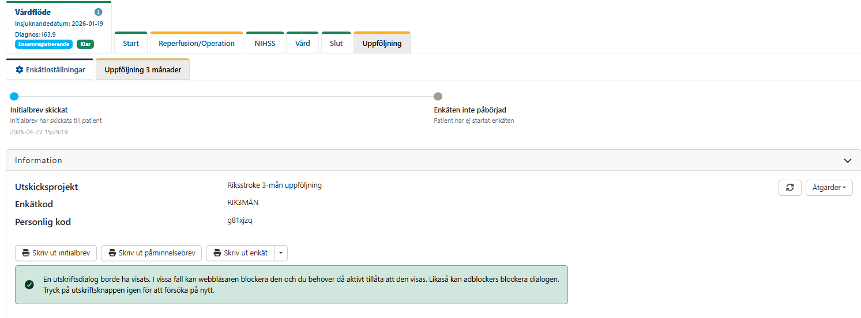

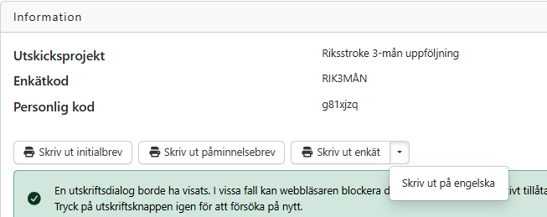
Utskrift Initialbrev/påminnelse
Efter initialbrev skrivits ut tänds möjlighet att skicka uppföljning.
Möjlighet att skriva ut enkät för varje patient finns.
Ej ett krav för att det ska gå mata in enkät. Ni som önskar trycka upp enkäter kommer de läggas på hemsidan i PDF.
Finns möjlighet att skriva ut enkät på engelska vid behov. Klicka på pilen vid ”Skriv ut enkät”.

Slide 12
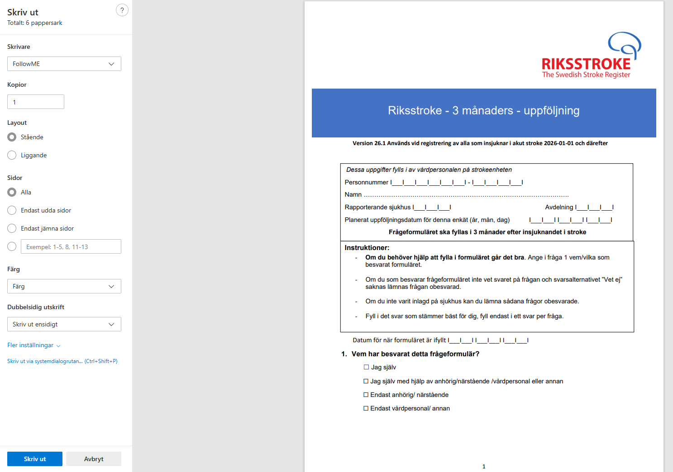
Pappersenkät för utskrift
När ni skriver ut enkäten kom ihåg att fylla i Personnummer och namn och planerat uppföljningsdatum innan ni skickar enkäten till patient.

Slide 13
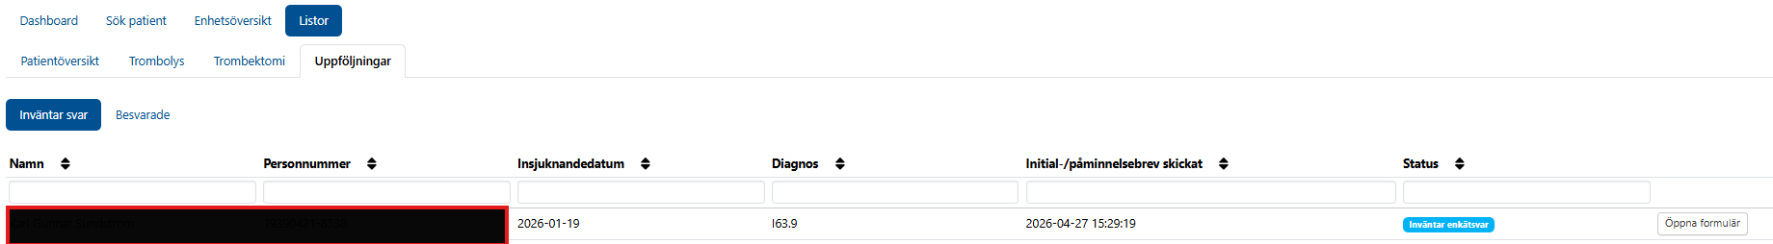

Utskickade pappersenkäter
När pappersutskick är gjort flyttas patienten till Listor och fliken uppföljningar.
Ligger här med status Inväntar svar.
När papperssvar kommer är det här ni går in och registrerar svaret genom att öppna formulär

Slide 14
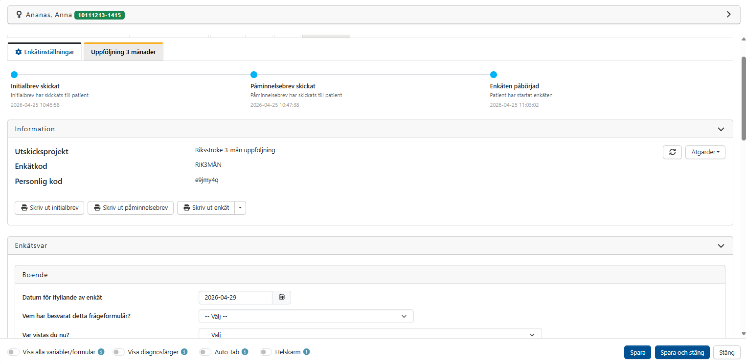
Inmatning av svar
Inmatning av svar, sparas automatiskt efter 3 sekunder.

Slide 15

Obesvarade frågor i enkäten
Om patienten lämnat någon fråga obesvarad, eller kryssat för flera alternativ på en fråga så den inte är möjlig att registera.
Lämna frågan obesvarad och välj längst ner på enkäten att aktivera ”Alla frågor är besvarade”
Enkäten sparas då som komplett

Slide 16
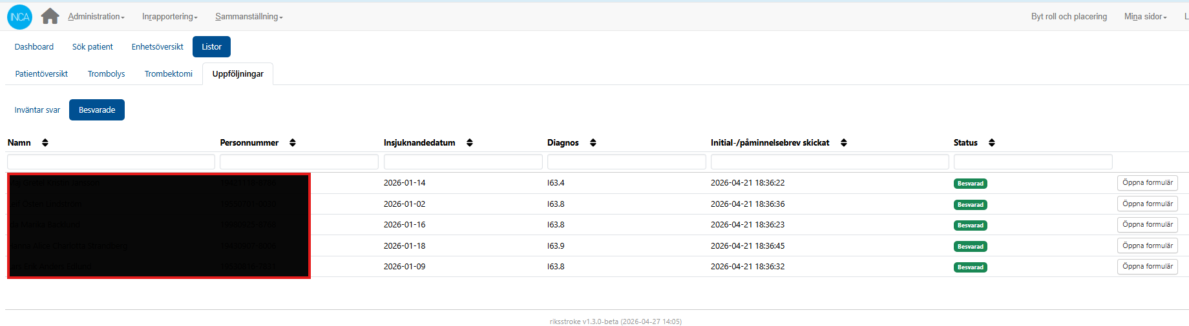
Besvarade enkäter
Besvarade enkäter hittas under Listor – Uppföljningar och Besvarade.
Här är det möjligt att gå in och titta på besvarade formulär

Slide 17
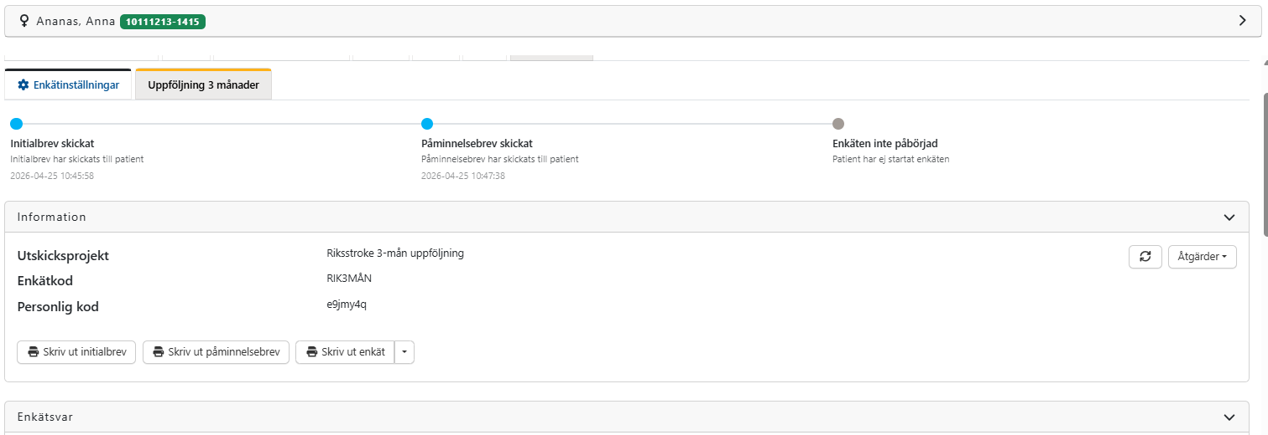

Statuslinje

Slide 18
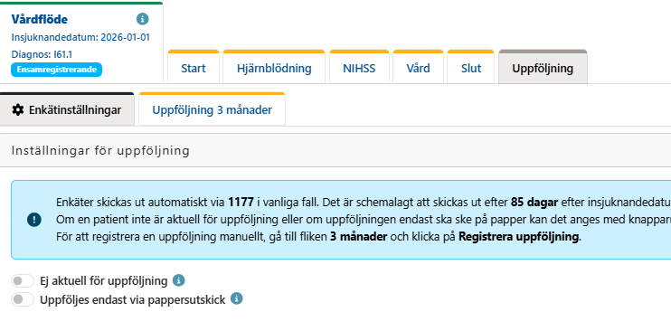
Flik Enkätinställningar
Möjligt markera att patient ej är aktuell för uppföljning. Ingen automatisk uppföljning skickas då ut. Ej heller möjligt göra pappersutskick.
Möjligt välja att endast pappersutskick ska gå ut. Hamnar då direkt I listan för pappersutskick när dax för uppföljning

